Slide 1
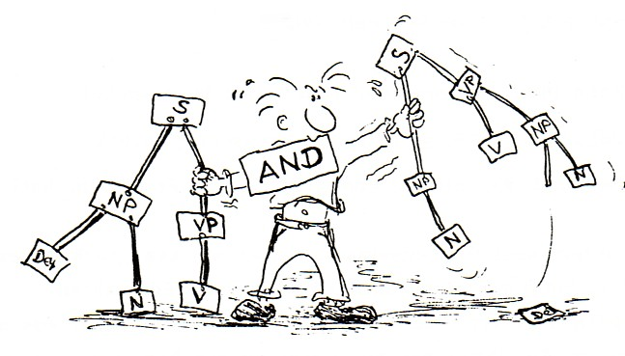


Etiquetadores morfosintácticos para el español
Miguel García Bohigues
Gerard Mas Mollà
Notes:
Buenas tardes, mi nombre es Miguel García, y junto con mi compañero Gerard mas vamos a comentaros nuestros experimentos sobre diferentes etiquetadores morfosintácticos aplicados al español.

Slide 2
Índice
Etiquetado por HMM con variación del número de etiquetas
Etiquetado por HMM con entrenamiento incremental
Etiquetado por TnT suavizado por sufijos
Comparación con otros modelos
Evaluación de la herramienta Spacy
Notes:
“A lo largo de la presentación vamos a comentar ciertos aspectos o resultados que consideremos que son relevantes para ambos modelos de HMM, el modelo suavizado de TnT y los compararemos con otros que están disponibles en el paquete de NLTK. Concluiremos comentando brevemente la herramienta spacy y el etiquetado realizado sobre el corpus de Alicia.”

Slide 3
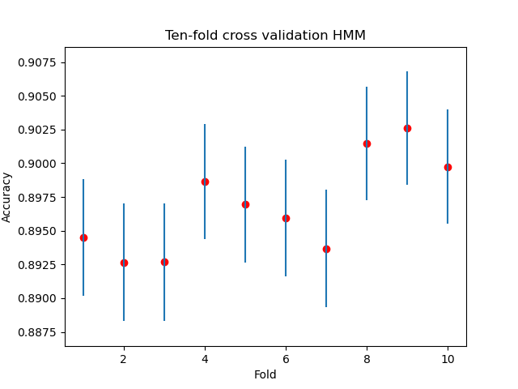

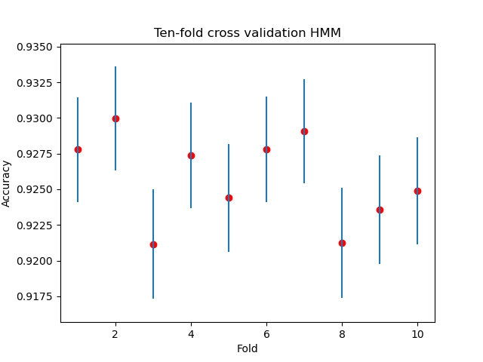
HMM con variación del número de etiquetas
|C| = 289
|C| = 66

Slide 4
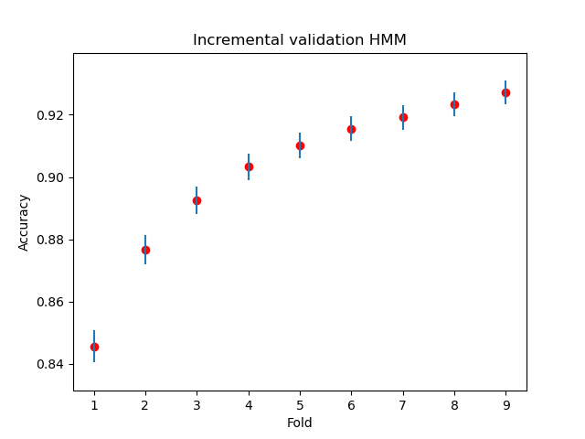
HMM con entrenamiento incremental
Notes:
Remarcar que, desde este punto en adelante, siempre que hagamos referencia al etiquetador basade en modelos de markov, estaremos haciendo referencia al que hemos entrenado con el conjunto reducido de clases. Aclarado esto, con respecto al etiquetado con tamaño incremental del conjunto de entrenamiento, vemos que cuando el entrenamiento se ha hecho con pocos datos (1,2 o 3), el hecho de agregar más, genera una mejora mucho más significativa que cuando el conjunto ya es de un tamaño considerable. (7,8 o 9)

Slide 5
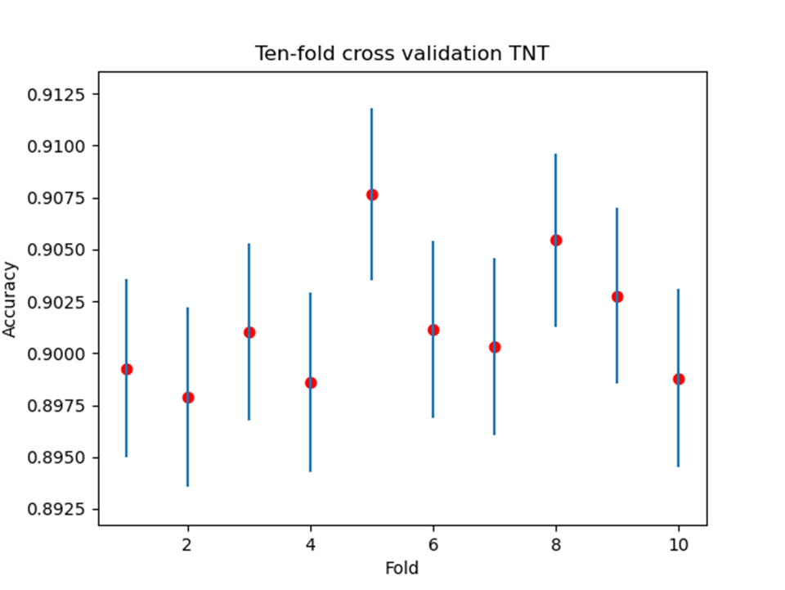
TnT sin suavizado

Slide 6
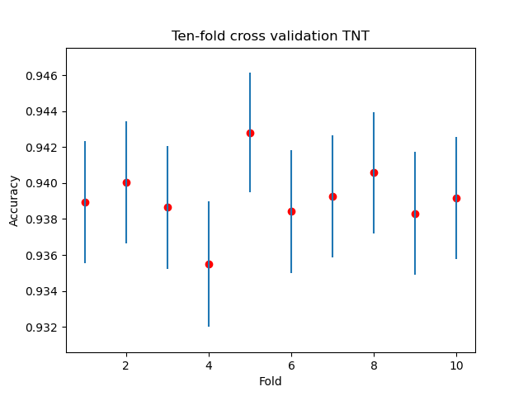
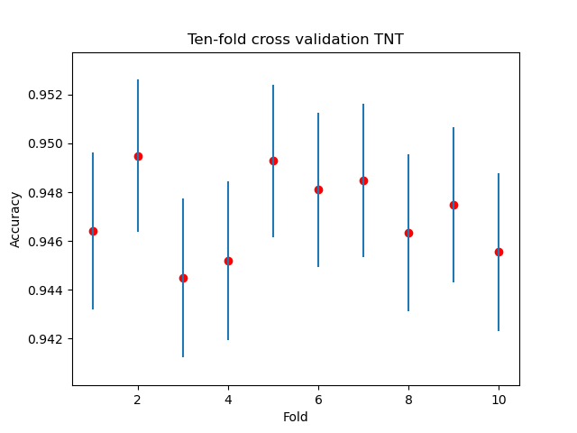
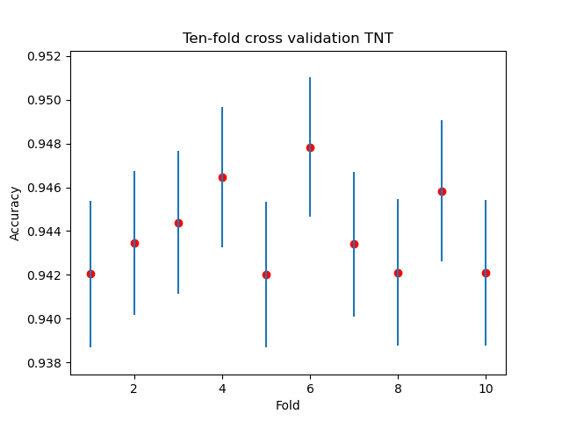
TnT con suavizado por sufijos

Slide 7
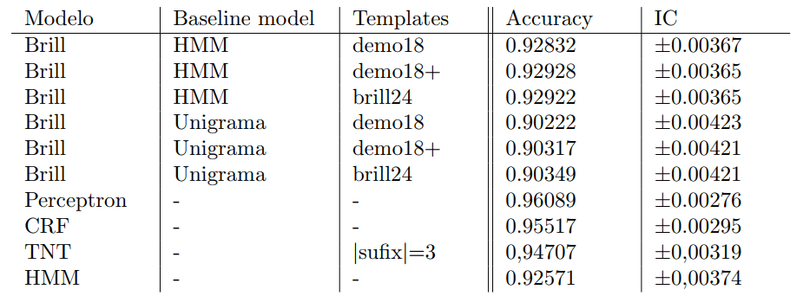
Evaluación de otros modelos
Notes:
Acabando la revisión del paquete NLTK, hemos comparado el resultado de los mejores modelos obtenidos para HMM y TnT con los otros modelos disponibles en el paquete. En concreto hemos utilizado:
- el etiquetador de brill, basado tanto en unigramas como en HMM y como templates para este, hemos utilizado 3 de los 4 que ya vienen en el paquete
El etiquetador basado en perceptrón y el conditional random fields
De la tabla, más allá de que el perceptrón es el que mejor accuracy presenta nos gustaría remarcar dos cosas: La primera es que el etiquetador de brill con diferentes templates y partiendo de un HMM no ha supuesto una mejora considerable con respecto al modelo HMM base.
Finalmente, nos gustaría remarcar cómo el modelo genetado de TnT con longitud 3 del sufijo está realmente cerca de los resultados obtenidos por perceptrón y CRF

Slide 8
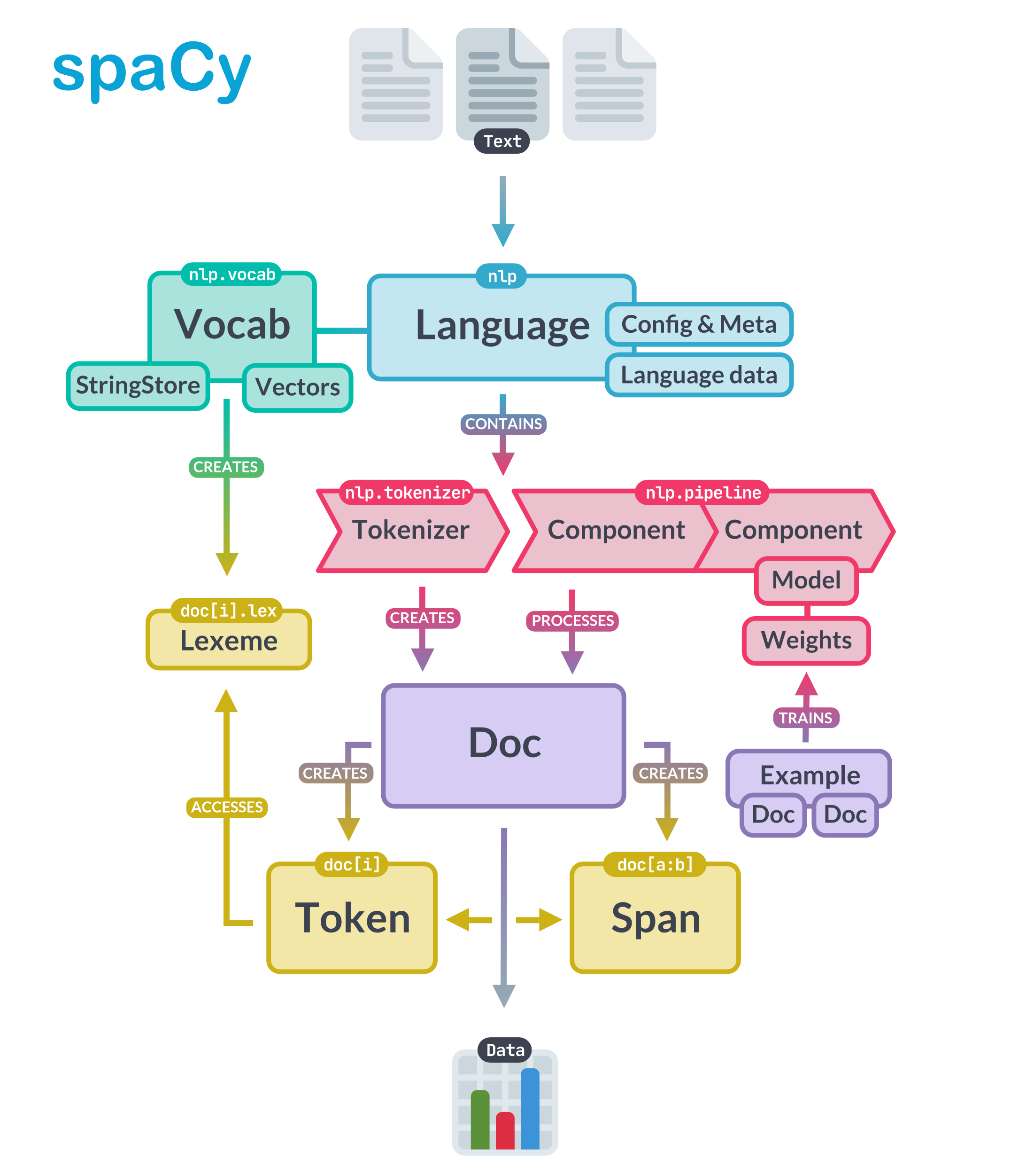
Evaluación de otros modelos
A través de la tarde color
ADP
NOUN
ADP
DET
NOUN
NOUN
de oro el agua nos lleva …
ADP
NOUN
DET
NOUN
PRON
ADP

Slide 9
Etiquetadores morfosintácticos para el español
Miguel García Bohigues
Gerard Mas Mollà

